Slide 1
PHÒNG GIÁO DỤC VÀ ĐÀO TẠO HUYỆN ĐỨC TRỌNG
TRƯỜNG TIỂU HỌC ĐỊNH AN
NĂM HỌC 2024 - 2025
CHÀO MỪNG
THÂY CÔ VỀ DỰ GIỜ THĂM LỚP 5A3
GV: Nguyễn Thị Ánh

Slide 3
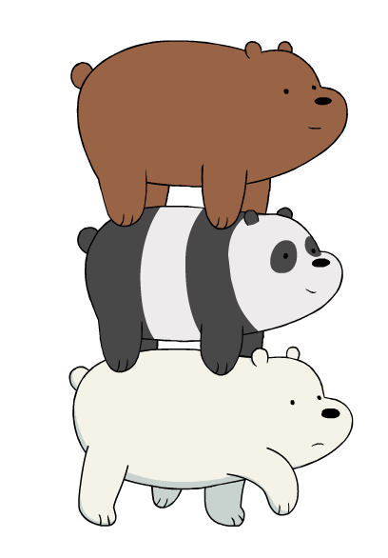
Viết số: Ba mươi sáu phẩy chín mươi hai
VƯỢT CHƯỚNG NGẠI VẬT CÙNG ANH EM GẤU
VƯỢT CHƯỚNG NGẠI VẬT CÙNG ANH EM GẤU
36,92
Notes:
GV CLICK CHUỘT VÀO NÚT PLAY ĐỂ BẮT ĐẦU.
SAU KHI HS TRẢ LỜI XONG GV CLICK CHUỘT BẤT KÌ Ở DÂU TRÊN SLIDE ĐỂ HIỆN ĐÁP ÁN

Slide 4
Chuyển phân số $\frac{28}{10}$ thành số phập phân
2,8
Notes:
SAU KHI HS TRẢ LỜI XONG GV CLICK CHUỘT BẤT KÌ Ở DÂU TRÊN SLIDE ĐỂ HIỆN ĐÁP ÁN

Slide 5
Phần nguyên của số 324, 156 là
324
Notes:
SAU KHI HS TRẢ LỜI XONG GV CLICK CHUỘT BẤT KÌ Ở DÂU TRÊN SLIDE ĐỂ HIỆN ĐÁP ÁN

Slide 7
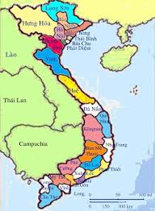
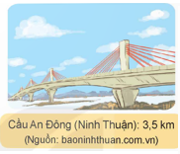

Slide 8
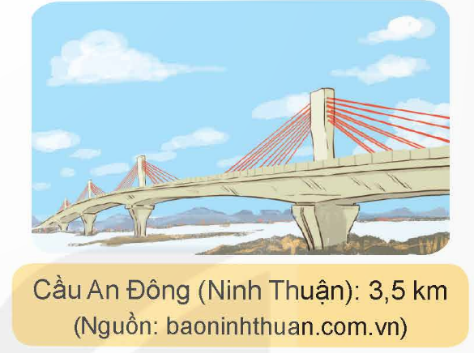

Slide 9
3,5 km = m
2,75 km = m
3,5 km = 3 500 m
2,75 km = 2 750 m
Vì 3 500 m > 2 750 m nên ta có: 3,5 km > 2,75 km.
3,5 > 2,75 (phần nguyên có 3 > 2).
Nếu phần nguyên của hai số thập phân khác nhau thì số thập phân nào có phần nguyên lớn hơn thì số đó lớn hơn.

Slide 10
2,75 km = 2 750 m
2,29 km = m
2,29 km = 2 290 m
Vì 2750 m > 2 290 m nên ta có: 2,75 km > 2,29 km.
2,75 > 2,29 (phần nguyên bằng nhau, hàng phần mười có 7 > 2).
Nếu phần nguyên của hai số thập phân bằng nhau thì so sánh hàng phần mười, hàng nào có chữ số lớn hơn thì lớn hơn

Slide 12
>
>
>

Slide 13
- GV cần phát hiện sớm các em học sinh có năng khiếu, phân thành các đội nhóm để bồi d­ưỡng sớm và tạo nguồn cho lớp học.
Nếu phần nguyên của hai số khác nhau
Số thập phân nào có phần nguyên lớn hơn thì lớn hơn
So sánh phần nguyên
So sánh hai số thập phân
Nếu phần nguyên của hai số bằng nhau
So sánh lần lượt từ hàng phần mười, hàng phần trăm, hàng phần nghìn …
Đến một hàng nào đó, số thập phân có chữ số hàng tương ứng lớn hơn thì số đó lớn hơn
Nếu phần nguyên và phần thập phân của hai số bằng nhau
Hai số đó bằng nhau

Slide 14
Muốn so sánh hai số thập phân, ta có thể làm như sau:
Nếu phần nguyên của hai số đó khác nhau thì số thập phân nào có phần nguyên lớn hơn thì số đó lớn hơn.
Nếu phần nguyên của hai số đó bằng nhau thì so sánh phần thập phân, lần lượt từ hàng phần mười, hàng phần trăm, hàng phần nghìn,...; đến một hàng nào đó, số thập phân có chữ số ở hàng tương ứng lớn hơn thì số đó lớn hơn.
Nếu phần nguyên và phần thập phân của hai số thập phân bằng nhau thì hai số đó bằng nhau.

Slide 15
1
So sánh hai số thập phân.
37,29 36,92
b) 135,74 135,75
c) 89,215 89, 215
>
<
=

Slide 16
2
Sắp xếp các số 3,604; 2,875; 2,857; 3,106 theo thứ tự từ bé đến lớn.
Ta có: 2,857 < 2,875 < 3,106 < 3,604.
Vậy các số được sắp xếp theo thứ tự từ bé đến lớn là:
2,857; 2,875; 3,106; 3,604.

Slide 17
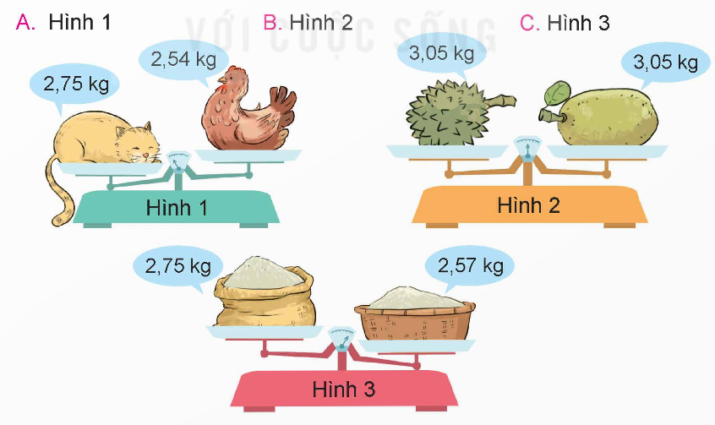
3
Chọn câu trả lời đúng.
Trong ba chiếc cân như hình dưới đây, có một chiếc cân bị sai.

Slide 18
Notes:
– GV tổ chức làm việc nhóm: + Yêu cầu HS: Quan sát các hình 2, 3, 4 và thực hiện theo nhiệm vụ trong SGK. – Các nhóm làm việc: Cá nhân HS ghi việc sử dụng điện trong cuộc sống hằng ngày vào mỗi góc khăn trải bàn, phần giữa khăn trải bàn ghi nội dung kết luận chung của nhóm. – Đại diện nhóm trình bày, các nhóm khác lắng nghe, nhận xét và bổ sung. – HS lắng nghe và ghi nhớ. – HS thảo luận theo nhóm bàn: quan sát kết hợp đọc chú thích ở mỗi hình ảnh minh hoạ để mô tả sự truyền điện từ nơi sản xuất đến nơi tiêu thụ. – Đại diện HS chỉ trên sơ đồ truyền tải điện năng kết hợp mô tả sự truyền điện từ nơi sản xuất đến nơi tiêu thụ. – HS lắng nghe và ghi nhớ. – Nhóm trưởng tổ chức cho các bạn: + Cá nhân HS quan sát hình, chỉ ra việc nên làm/an toàn và việc không nên làm/không an toàn. Chia sẻ kết quả trong nhóm. + Nhóm thống nhất và đưa ra ý kiến giải thích cho câu hỏi “Vì sao?” 43 + Hướng dẫn HS quan sát, việc làm có trong mỗi hình từ đó xác định việc nên làm và không nên làm để đảm bảo an toàn khi sử dụng điện. + Xếp các hình minh hoạ vào hai nhóm: việc nên làm/an toàn và việc không nên làm/không an toàn. – Tổ chức cho các nhóm chia sẻ kết quả trước lớp, các nhóm khác nhận xét, bổ sung ý kiến.

Slide 19
Thứ ba ngày 8 tháng 10 năm 2024
Toán
Bài 11: So sánh các số thập phân (Tiết 1)

